Slide 1
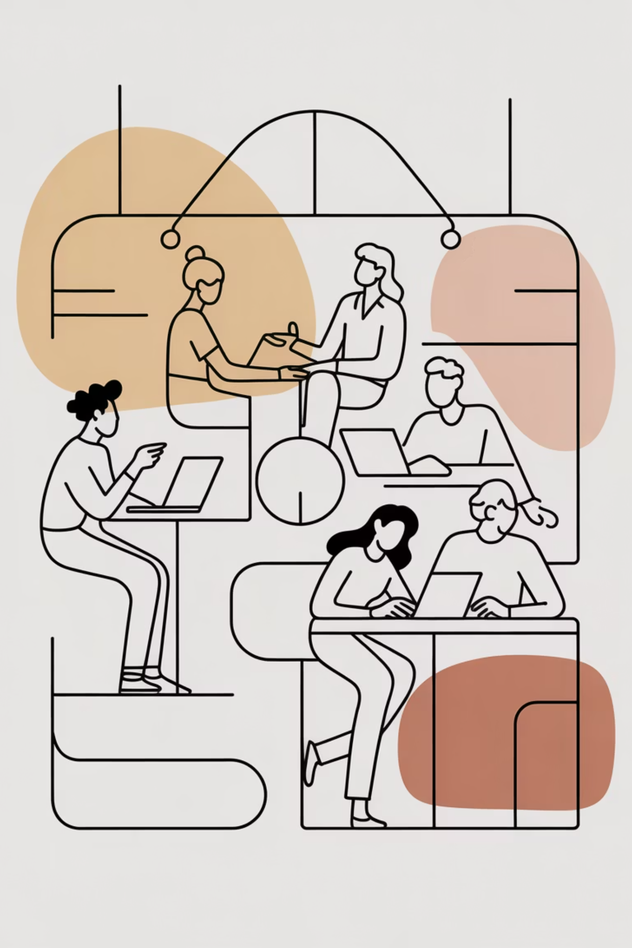
Майбутнє праці: гібридні моделі, гіг-економіка та гнучкі організації
Трансформація світу праці відбувається стрімкими темпами. Сьогодні ми стоїмо на порозі нової ери, де традиційні моделі зайнятості поступаються місцем гібридним форматам, гіг-економіці та гнучким організаційним структурам. Цей курс досліджує ключові тренди та практичні стратегії адаптації до нових реалій управління людськими ресурсами в епоху цифрової трансформації.

Slide 2

Ключові тренди майбутнього роботи
Гібридні моделі
Цифровізація
Поєднання офісної та віддаленої роботи як новий стандарт організації праці
Інтеграція AI та автоматизації у робочі процеси на всіх рівнях
Гіг-економіка
Гнучкість
Зростання проектної зайнятості та тимчасових контрактів
Адаптивні організаційні структури та Agile-методології
Ці чотири мегатренди радикально змінюють ландшафт сучасного бізнесу. За даними досліджень, понад 70% компаній у світі вже впровадили або планують впровадити гібридні моделі роботи. В Україні цей показник також стрімко зростає, особливо у секторі IT та професійних послуг.

Slide 3
Еволюція моделей організації праці
Традиційна модель
1
Повний робочий день в офісі, 9:00-18:00, п'ятиденний тиждень
2
Гнучкий графік
Змінний початок/кінець робочого дня при збереженні офісної присутності
Віддалена робота
3
Повністю дистанційний формат без офісної прив'язки
4
Гібридна модель
Комбінація офісної та віддаленої роботи за гнучким графіком
Повна гнучкість
5
Результат-орієнтований підхід без прив'язки до місця та часу

Slide 4
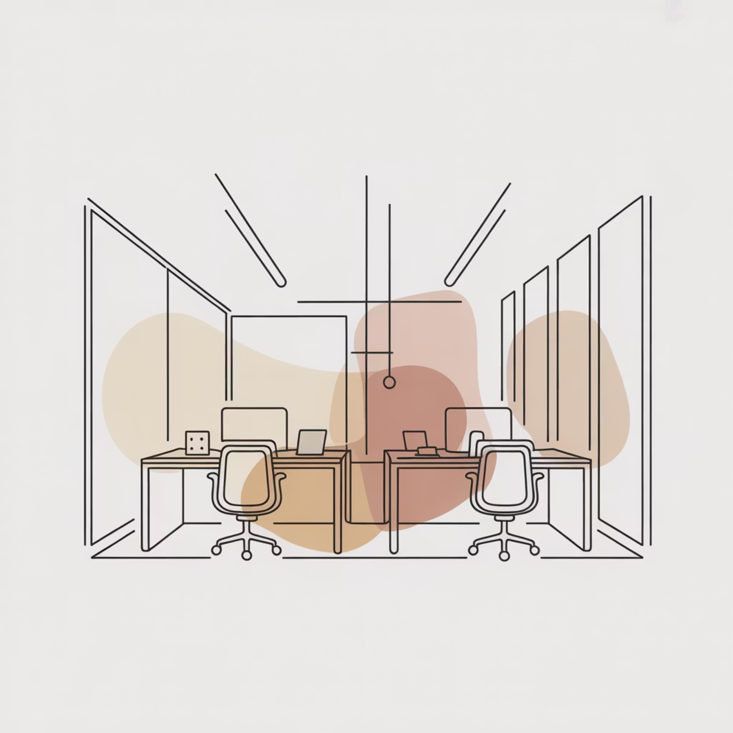
Гібридні моделі роботи: варіанти впровадження
Основні типи гібридних моделей
Фіксований гібрид
1
Чіткий графік офісних та віддалених днів (наприклад, ПН-СР в офісі)
Гнучкий гібрид
2
Працівник самостійно обирає дні роботи з офісу
Office-first
3
Пріоритет офісної роботи з можливістю 1-2 дні працювати віддалено
Remote-first
4
Основна робота віддалена, офіс для зустрічей та колаборації
Вибір моделі залежить від специфіки бізнесу, корпоративної культури та характеру завдань. Дослідження показують, що найбільш ефективними є моделі, де працівники проводять 2-3 дні на тиждень в офісі.

Slide 5
Виклики управління віртуальними командами
Комунікаційні бар'єри
Соціальна ізоляція
Контроль та довіра
Складність невербальної комунікації, затримки в обміні інформацією, ризик непорозумінь
Відчуття відірваності від команди, зниження неформальної взаємодії, втрата корпоративної культури
Балансування між довірою та підзвітністю, виміром продуктивності за результатами
Успішне управління віртуальними командами вимагає нових компетенцій від менеджерів: здатність будувати довіру на відстані, організовувати ефективну асинхронну комунікацію, підтримувати залученість та мотивацію команди.

Slide 6

Упередження близькості (Proximity Bias)
Що це таке?
Proximity bias — це несвідоме упередження керівників, коли вони сприймають працівників, які фізично присутні в офісі, як більш продуктивних, відданих та гідних просування по службі порівняно з віддаленими співробітниками.
Наслідки для організації
Несправедливий розподіл можливостей кар'єрного росту
Зниження мотивації віддалених працівників
Ризик втрати талантів через дискримінацію за локацією
Порушення принципів рівності та інклюзивності

Slide 7




Стратегії подолання Proximity Bias
Об'єктивні метрики
Рівні можливості
Оцінка результатів праці на основі вимірюваних KPI, а не часу присутності
Забезпечення однакового доступу до проектів, навчання та кар'єрних можливостей
Інклюзивні зустрічі
Навчання лідерів
Активне залучення віддалених учасників, ротація форматів комунікації
Підвищення обізнаності про неусвідомлені упередження та їх вплив

Slide 8

Гіг-економіка: нова реальність зайнятості

Slide 9





Особливості гіг-економіки
Цифрові платформи
Проектна зайнятість
Використання онлайн-сервісів для пошуку замовлень та клієнтів
Короткострокові контракти замість постійного працевлаштування
Автономність
Самостійний вибір проектів, графіка та умов роботи
Глобальний ринок
Доступ до міжнародних замовлень без географічних обмежень
Портфоліо навичок
Розвиток різноманітних компетенцій через різні проекти
За оцінками експертів, до 2030 року гіг-працівники становитимуть понад 50% робочої сили у розвинених країнах. В Україні цей тренд особливо помітний у IT-секторі, креативних індустріях та професійних послугах.

Slide 10
Управління змішаною робочою силою
Штатні працівники
Фрілансери та гіг-працівники
Переваги
Переваги
Довгострокова лояльність
Гнучкість масштабування
Глибоке знання бізнесу
Спеціалізована експертиза
Стабільна продуктивність
Швидке залучення талантів
Командна культура
Оптимізація витрат
Виклики
Виклики
Вищі фіксовані витрати
Нижча залученість
Обмежена гнучкість
Ризики конфіденційності
Потреба в постійному розвитку
Складність інтеграції в команду
Ефективна організація використовує обидва типи робочої сили стратегічно, залучаючи штатних працівників для ключових функцій та гіг-працівників для проектних робіт та спеціалізованих завдань.

Slide 11
Кращі практики роботи зі змішаною командою
01
02
Чіткі процеси онбордингу
Єдині комунікаційні канали
Стандартизовані процедури введення у проект для усіх типів працівників
Використання спільних платформ для взаємодії штату та фрілансерів
03
04
Прозора постановка завдань
Захист інтелектуальної власності
Чіткі критерії успіху, дедлайни та очікувані результати для всіх
Юридичні угоди щодо конфіденційності та прав на розробки
05
06
Регулярний фідбек
Культура інклюзивності
Систематична оцінка якості роботи та конструктивний зворотній зв'язок
Залучення гіг-працівників до командних активностей та обміну знаннями

Slide 12
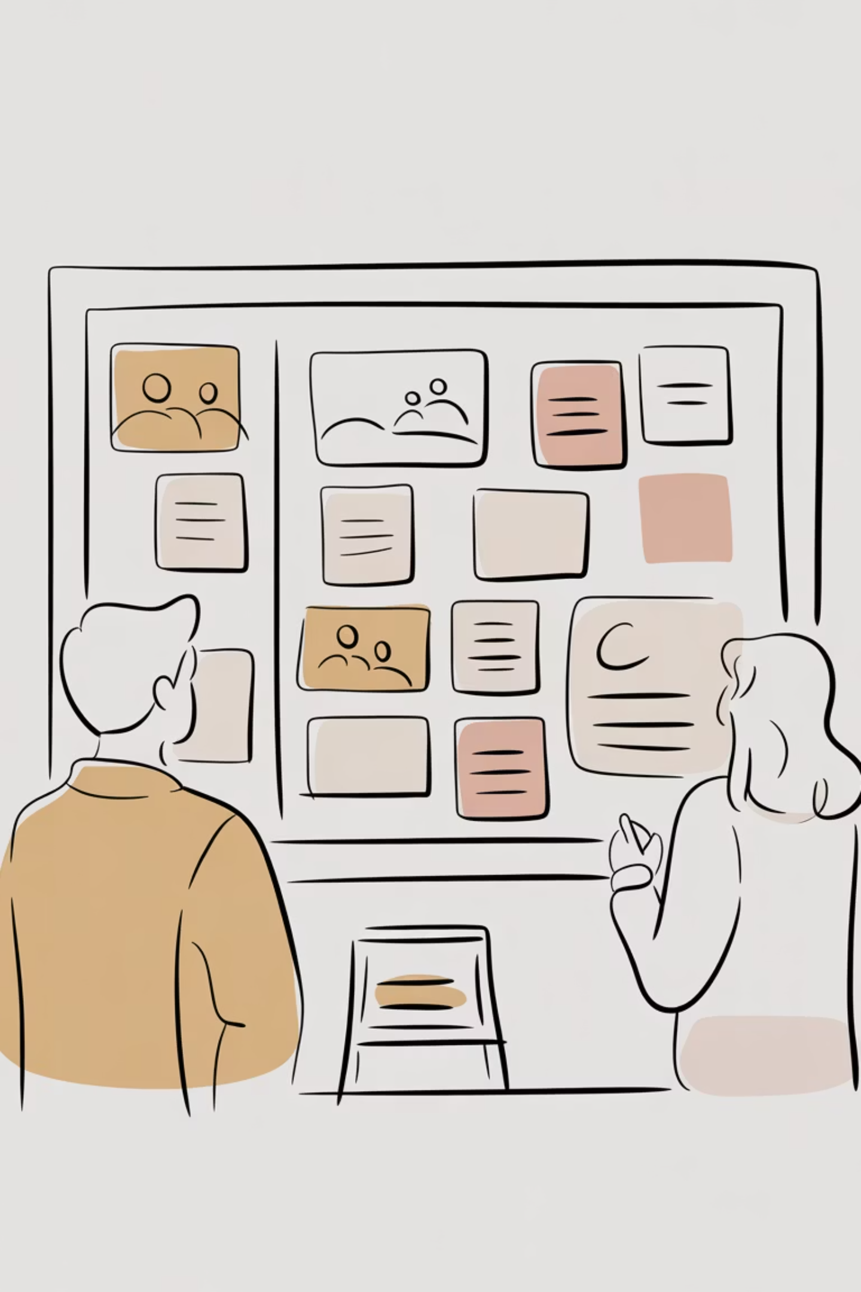
Agile-методології в управлінні людськими ресурсами
Гнучкі методології, які спочатку виникли у сфері розробки програмного забезпечення, сьогодні трансформують HR-практики. Agile HR передбачає ітераційний підхід до управління талантами, швидку адаптацію до змін та фокус на створенні цінності для працівників та бізнесу.
«У світі, що швидко змінюється, здатність організації до адаптації стає критичнішою за її поточні процеси та структури»

Slide 13
Принципи Agile в HR-практиках
Ітеративність
Кросфункціональність
Орієнтація на людей
Короткі цикли планування та постійне вдосконалення HR-процесів замість річних циклів
Співпраця HR з іншими підрозділами у спільних командах для вирішення бізнес-завдань
Працівники як клієнти HR-сервісів, фокус на їхньому досвіді та задоволенні
Прозорість та відкритість
Адаптивність
Відкритий обмін інформацією, регулярні ретроспективи та навчання на помилках
Швидка реакція на зміни ринку праці, потреб бізнесу та очікувань працівників

Slide 14
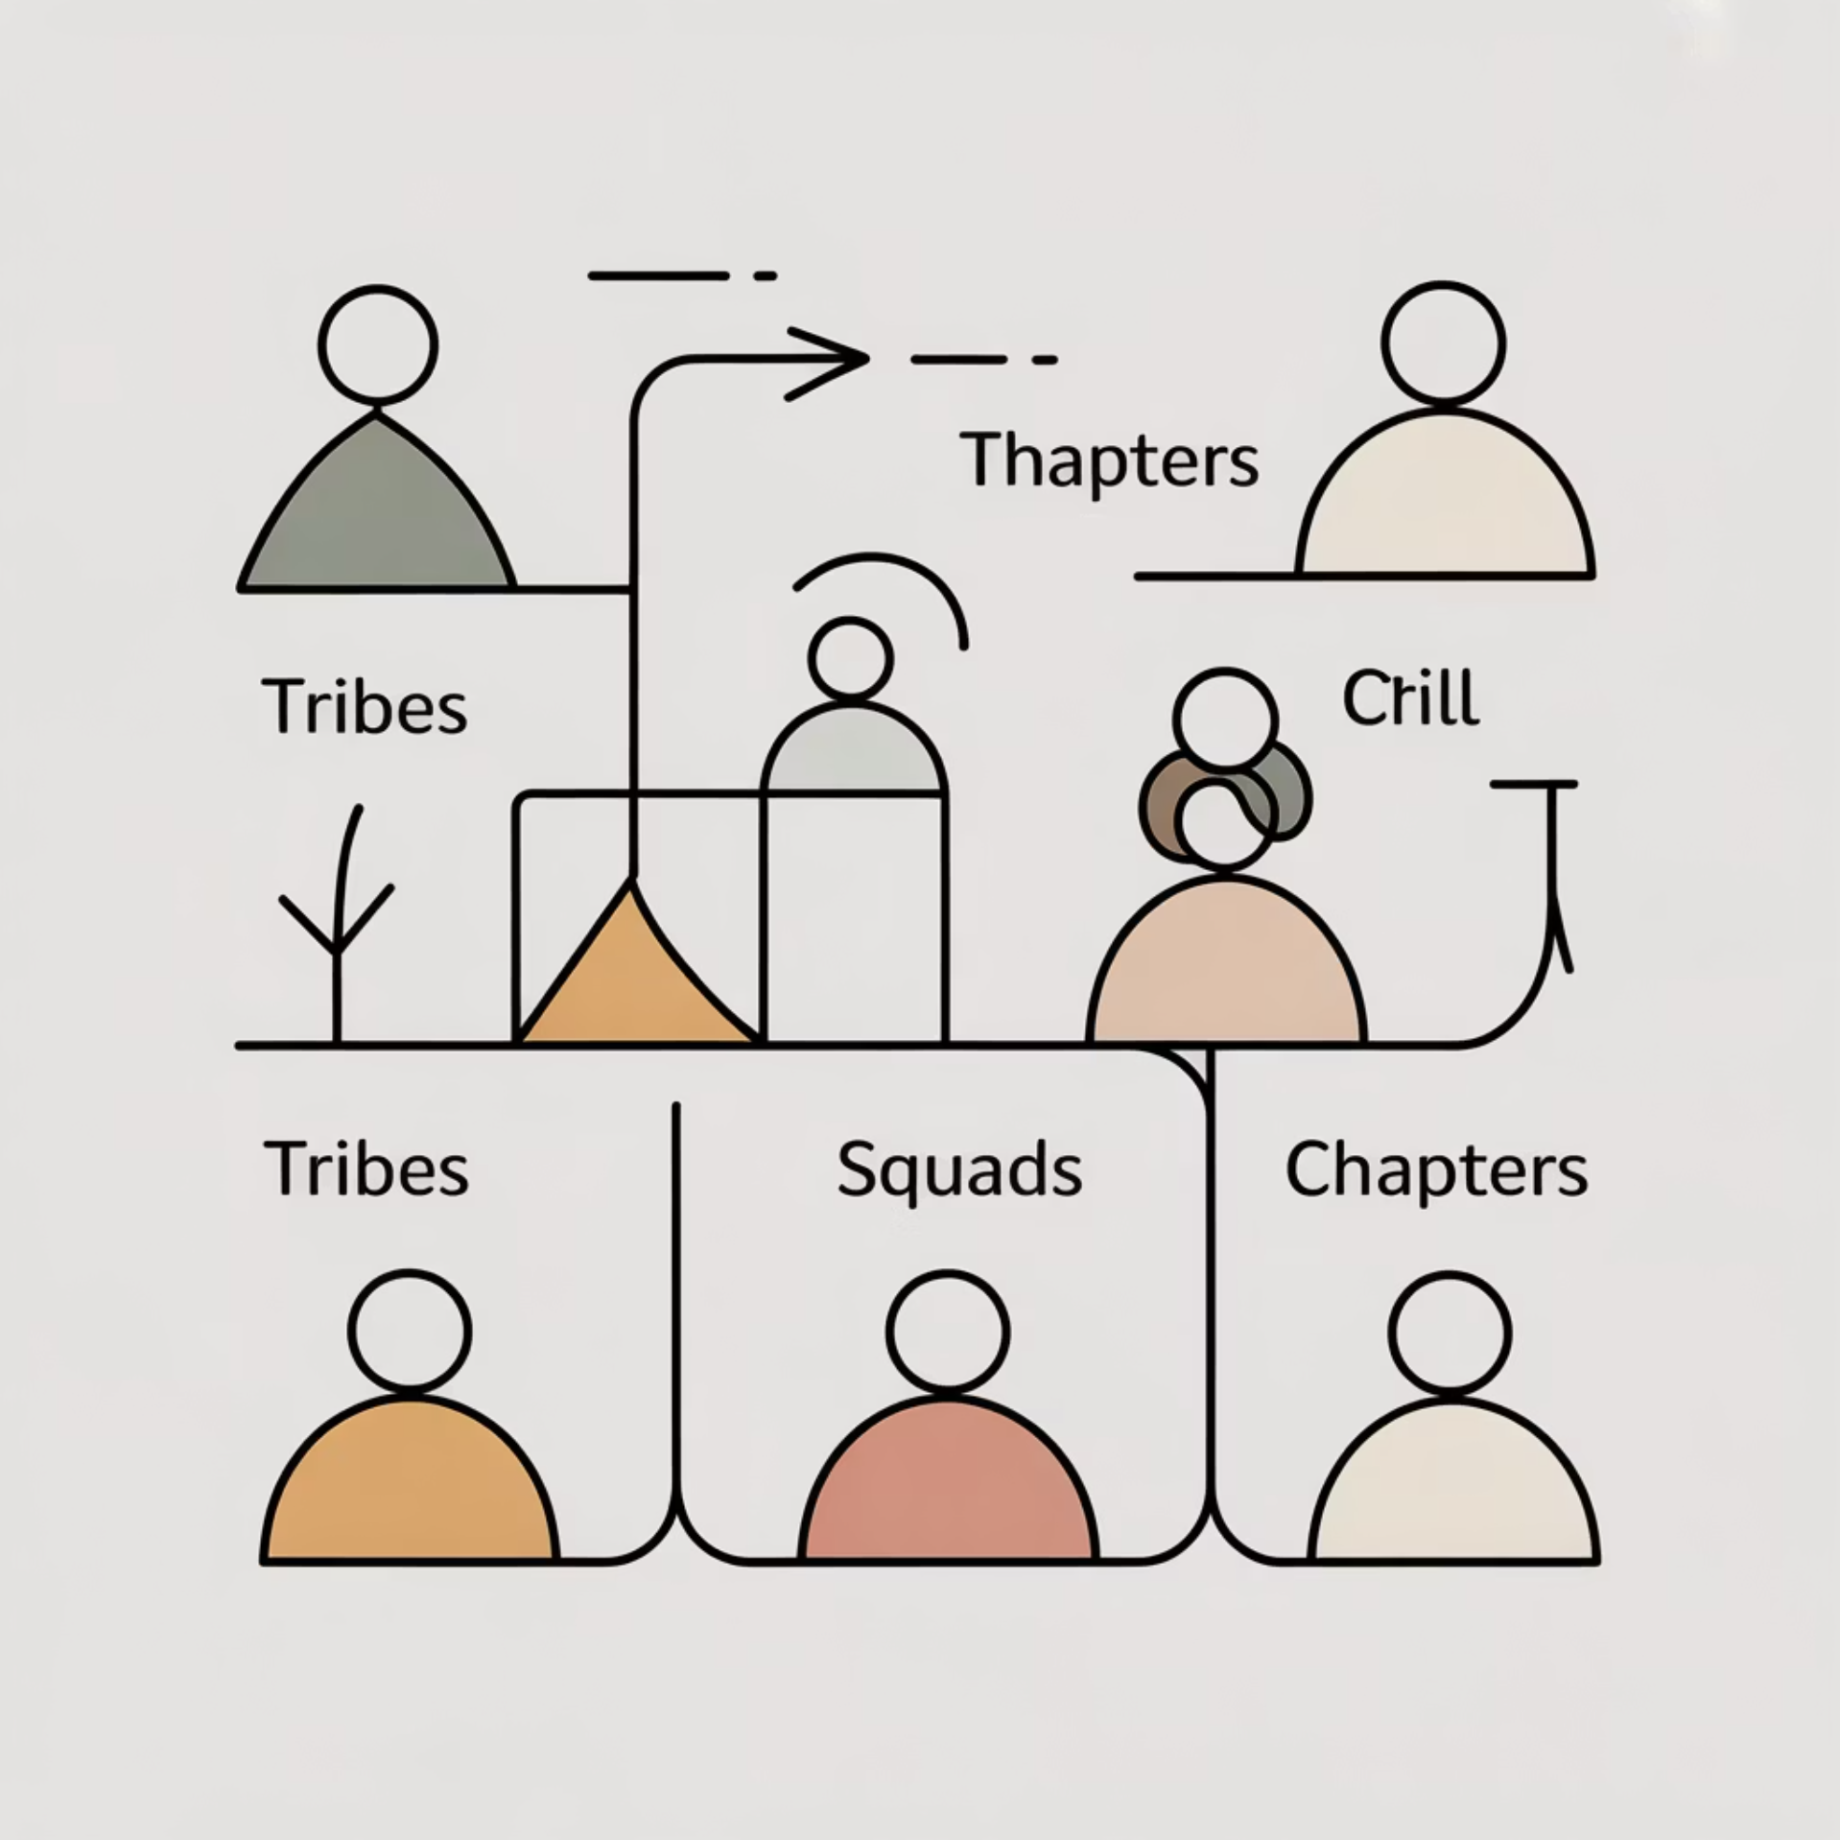
Agile в організаційному дизайні
Традиційна структура
Ієрархічні рівні управління
Функціональні "силоси"
Повільне прийняття рішень
Жорсткі процедури та правила
Річні цикли планування
Agile-структура
Автономні команди навколо продуктів
Кросфункціональна колаборація
Децентралізовані рішення
Експерименти та швидкі зміни
Спринти та коротші цикли
Гнучкі організації використовують моделі команд на кшталт Spotify (tribes, squads, chapters, guilds) або структури самоорганізованих команд. Це дозволяє швидше реагувати на зміни ринку та підвищує залученість працівників.

Slide 15
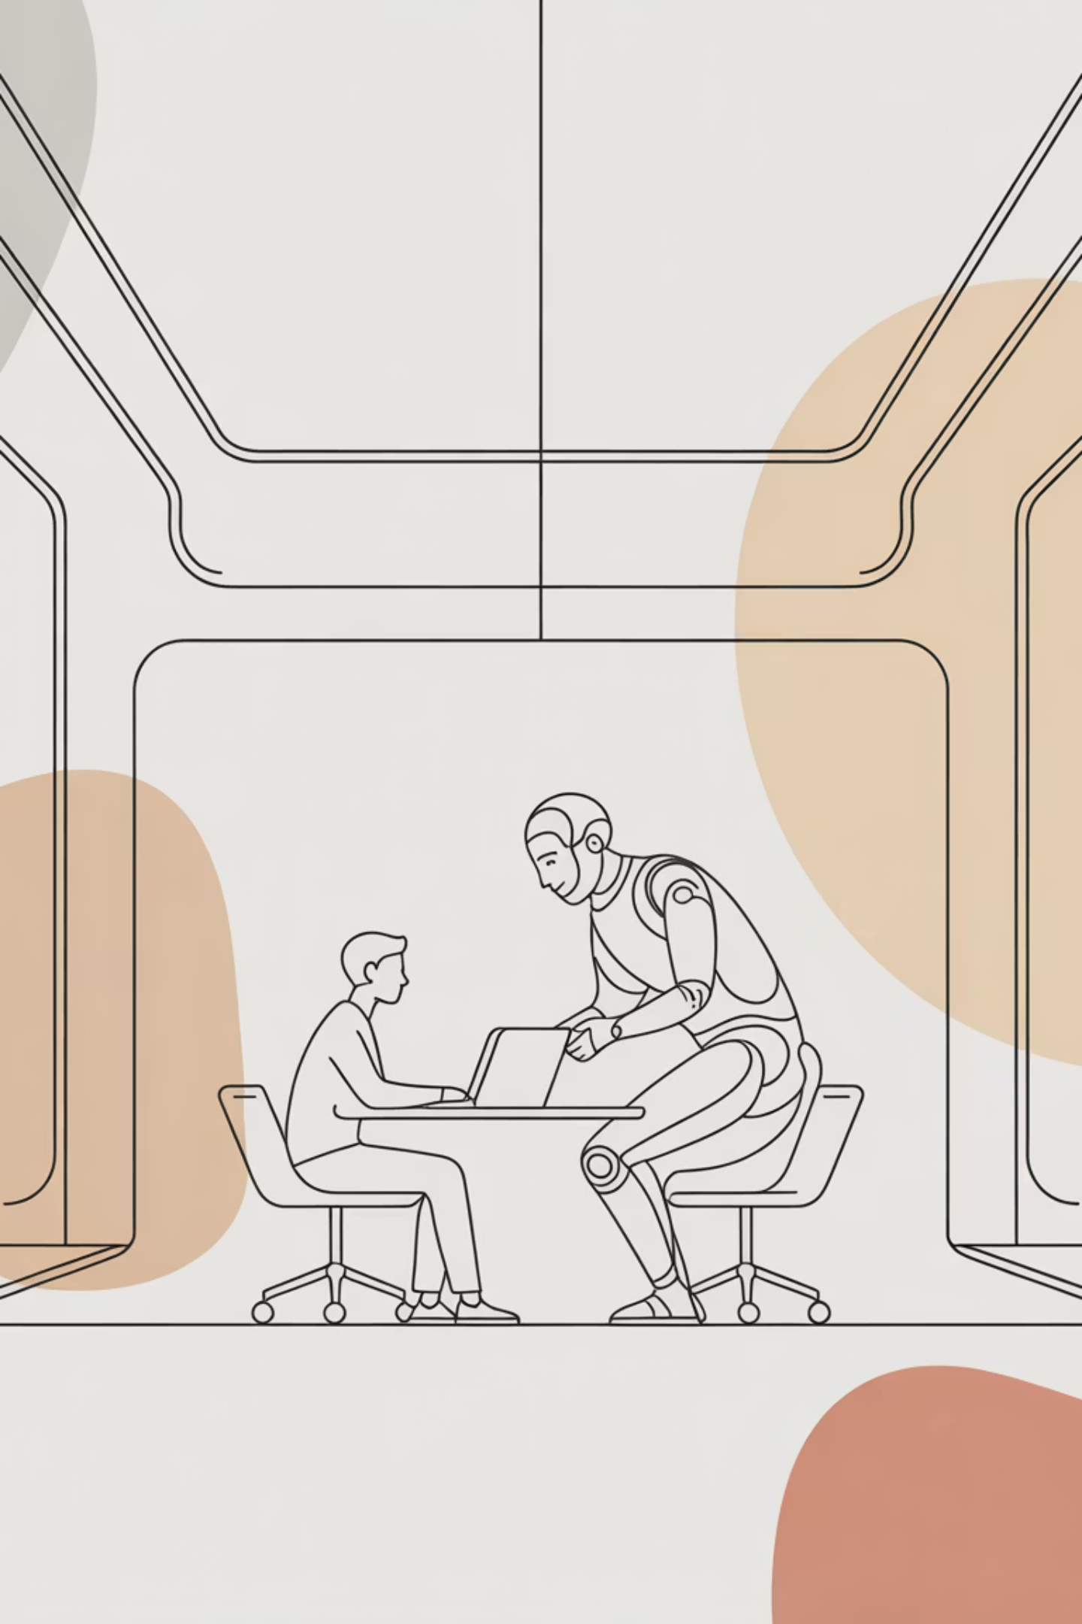
Штучний інтелект та майбутнє професій

Slide 16
Вплив AI на ринок праці: ключові тенденції
40%
97M
58%
85M
Автоматизація завдань
Нові робочі місця
Потреба в перенавчанні
Зникнення позицій
Очікувана кількість нових професій, створених завдяки AI та цифровій економіці
Робочих місць, які можуть бути витіснені автоматизацією в найближчому десятилітті
Частка рутинних робочих завдань, які можуть бути автоматизовані за допомогою AI до 2030 року
Працівників, які потребуватимуть значного оновлення навичок протягом наступних 5 років

Slide 17
Стратегії перенавчання та розвитку навичок
Аудит навичок
Оцінка поточних компетенцій працівників та прогнозування майбутніх потреб організації з урахуванням технологічних змін
Індивідуальні траєкторії
Розробка персоналізованих планів розвитку на основі кар'єрних амбіцій та бізнес-потреб
Мікронавчання
Впровадження коротких навчальних модулів, інтегрованих у робочий процес
Колаборативне навчання
Створення культури обміну знаннями через менторство, peer-to-peer навчання та внутрішні спільноти практики
Безперервний розвиток
Формування звички до постійного навчання як частини робочої рутини

Slide 18





HR як агент організаційних змін
Модель 8 кроків Коттера
Модель ADKAR
01
Awareness
Створення відчуття терміновості
Усвідомлення необхідності змін
02
Desire
Формування коаліції лідерів
Бажання підтримати зміни
03
Knowledge
Розробка бачення та стратегії
Знання про те, як змінюватися
04
Комунікація бачення змін
Ability
Здатність впроваджувати зміни
05
Усунення перешкод
Reinforcement
06
Підкріплення для утримання змін
Створення швидких перемог
07
Закріплення успіхів
08
Інтеграція змін у культуру

Slide 19






Роль HR у підтримці організаційної стійкості
Стратегічний партнер
Каталізатор змін
Участь у формуванні бізнес-стратегії та довгострокового планування
Ініціювання та супровід трансформаційних проектів
Захисник добробуту
Дизайнер досвіду
Забезпечення mental health та work-life balance
Створення позитивного employee experience на всіх етапах
Хранитель культури
Аналітик даних
Формування та підтримка цінностей організації
Використання HR-аналітики для обґрунтованих рішень

Slide 20
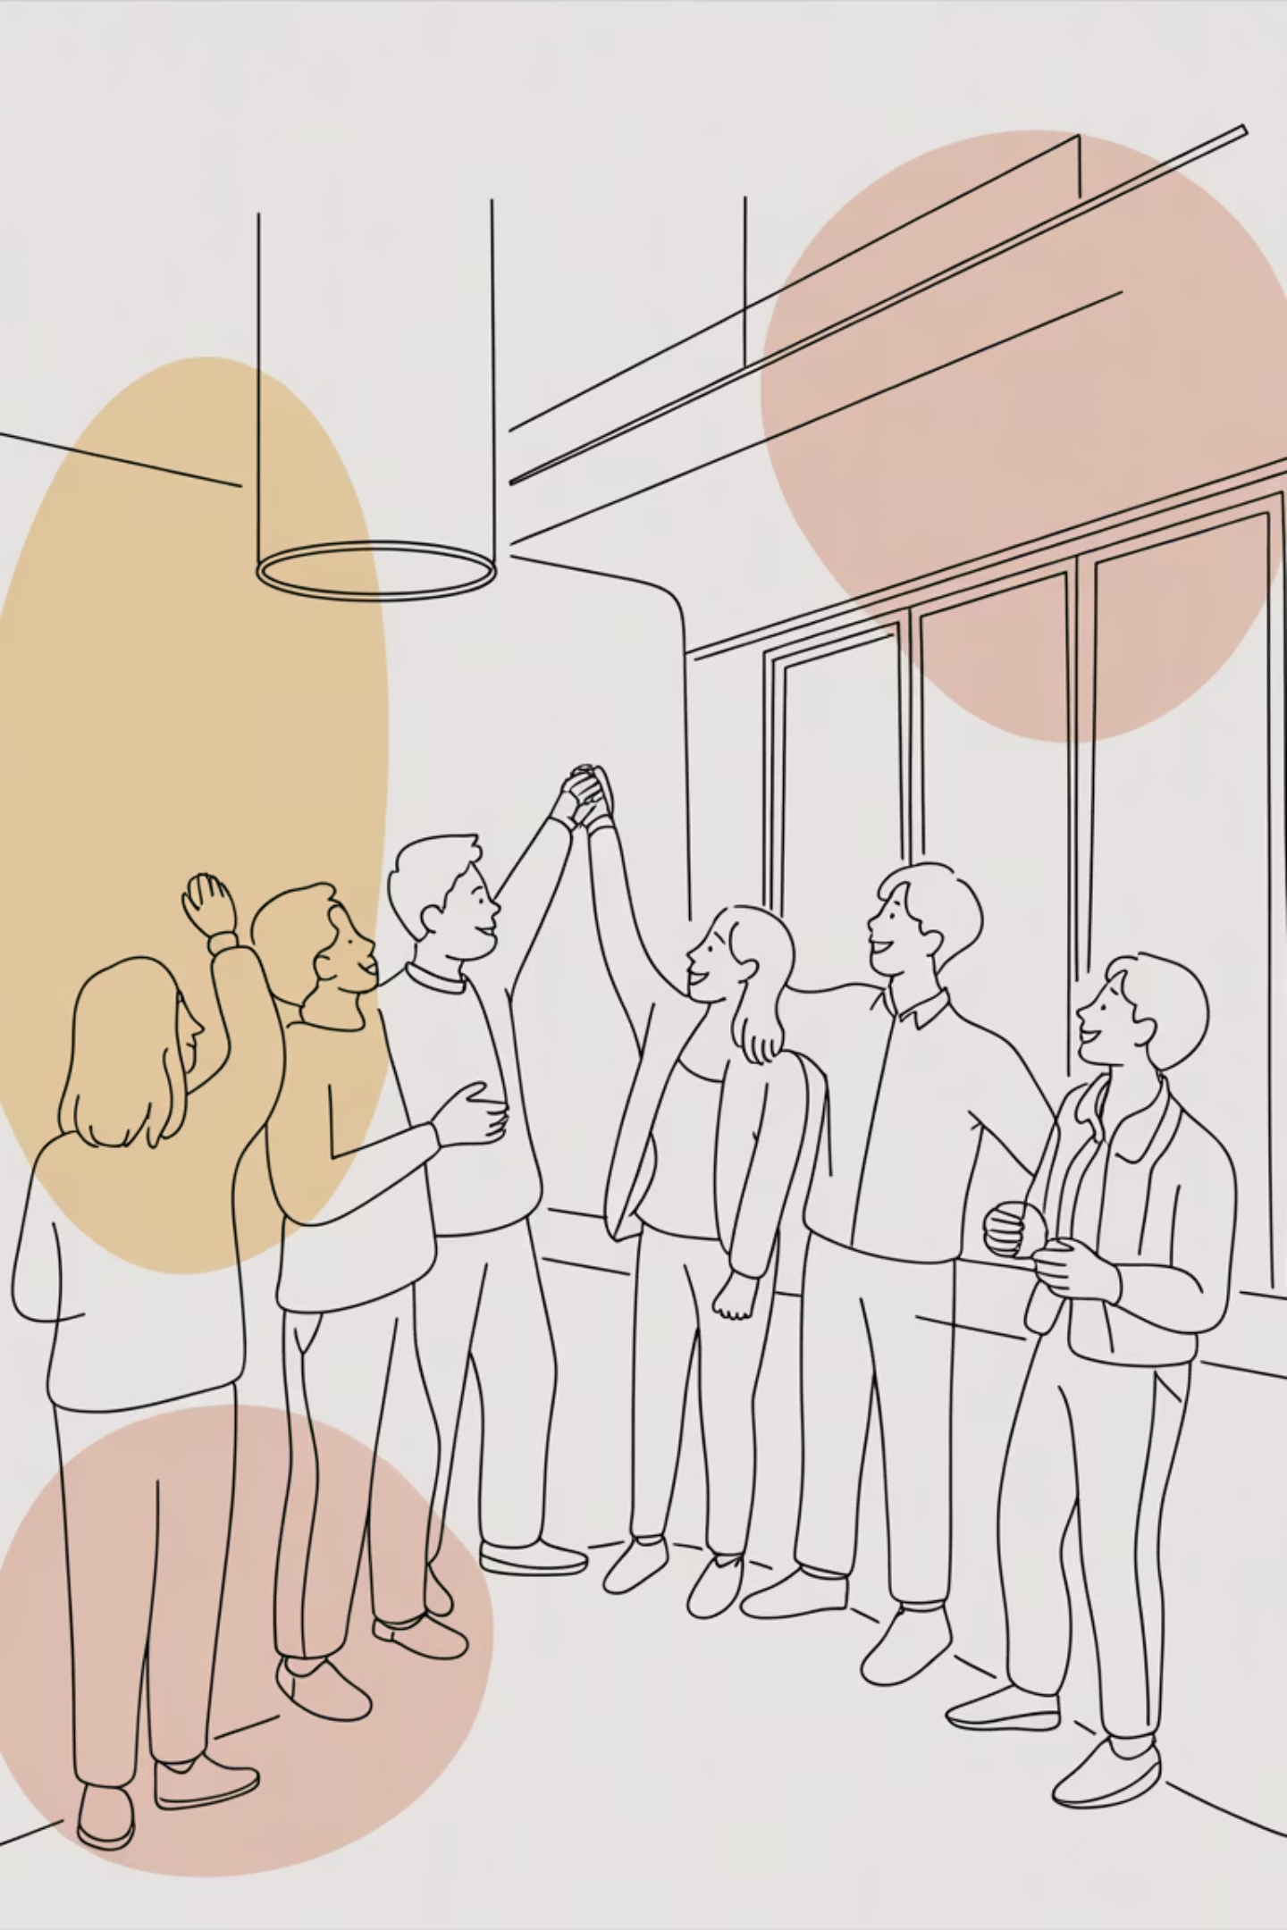
Висновки: побудова адаптивної організації
Майбутнє праці вимагає від організацій та HR-професіоналів радикальної трансформації підходів до управління людськими ресурсами. Гібридні моделі, гіг-економіка, Agile-методології та інтеграція AI — це не окремі тренди, а взаємопов'язані елементи нової парадигми роботи.
Успішні організації створюють культуру постійного навчання, інвестують у розвиток гнучких навичок та забезпечують психологічну безпеку для експериментів. HR стає ключовим агентом змін, який допомагає бізнесу не лише адаптуватися до нових реалій, а й використовувати їх як конкурентну перевагу.
Ключові принципи адаптивної організації
Гнучкість у форматах роботи та організаційних структурах
Справедливість та інклюзивність для всіх типів працівників
Фокус на результатах замість контролю процесів
Інвестиції в безперервний розвиток талантів
Стратегічна роль HR у бізнес-трансформації

